Slide 1
통합보안시스템 (KTT-812)
ZGMS교육자료
2011. 5
제론얼라이언스㈜

Slide 2
Ⅰ. 개요
1. 특징
데이터베이스는 MDB 를 사용
PC 한대에서만 구동 할 수 있는 단독형 프로그램
RS232 또는 LAN 연결을 지원함
RS232 연결 시 메인컨트롤러 1대 지원
LAN 연결 시 메인컨트롤러 4대 지원 (로컬 컨트롤러 15 * 4 = 60대)
원격 경계/해제 기능 제공
원격 출입승인 기능 제공
현재 출입문 및 방범구역 상태 기능 제공
카드 등록 및 권한 부여 기능 제공
출입 이벤트/ 경보 이벤트 / 근태 보고서 기능 제공
☆ 출입인원 40인 미만 소형 규모의 사무실에 적합

Slide 3
Ⅱ. 설치
1. 프로그램 설치 환경
OS : Windows (XP,Vista,Windows7 등)
DB : MDB
HDD : 2G 이상 저장 공간 필요
메모리 : 512MB 이상( 권장사항 1G 이상)
해상도 : 1024*768 이상

Slide 4
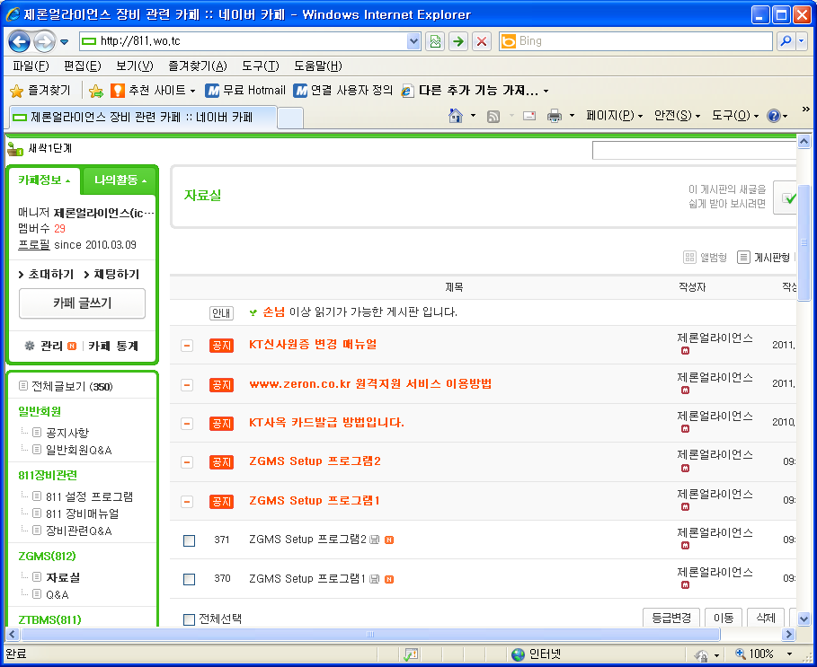
Ⅱ. 설치
2. 프로그램 설치
설치 파일을 다운 받습니다.
- http://811.wo.tc 에 접속 하신 후 ZGMS 그룹의 자료실에 ZGMS Setup 프로그램 1과 2를 다운 받습니다.
2. 다운 받은 파일을 같은 디렉토리 내에 놓으시고 압축을 풀면 ZGMS_Setup.exe 가 생성 됩니다.

Slide 5

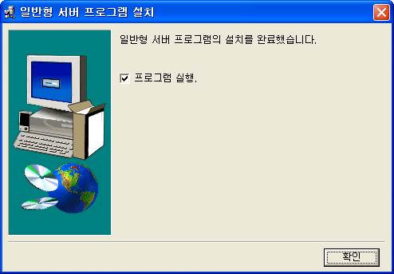
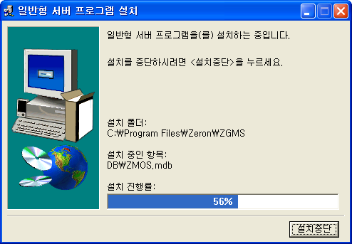
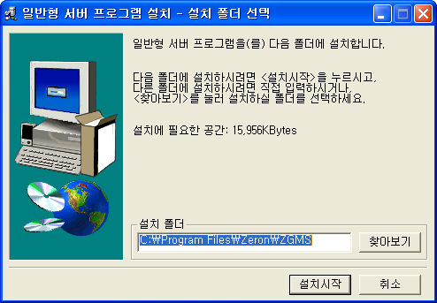
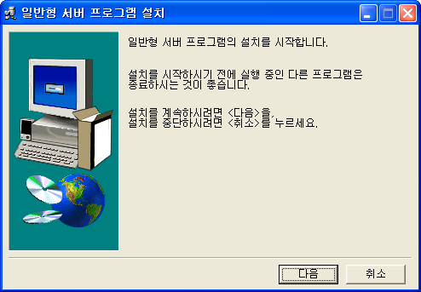
Ⅱ. 설치
2. 프로그램 설치
3. ZGMS_Setup.exe 를 실행 시킵니다.
4. 다음과 같이 프로그램을 설치 합니다.

Slide 6
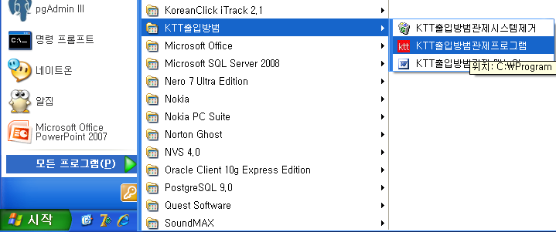
III. 프로그램
1. 프로그램 구동 및 종료
시작 – 모든 프로그램 – KTT출입방범 – KTT출입방범관제시스템 을 실행 시킵니다.

Slide 7
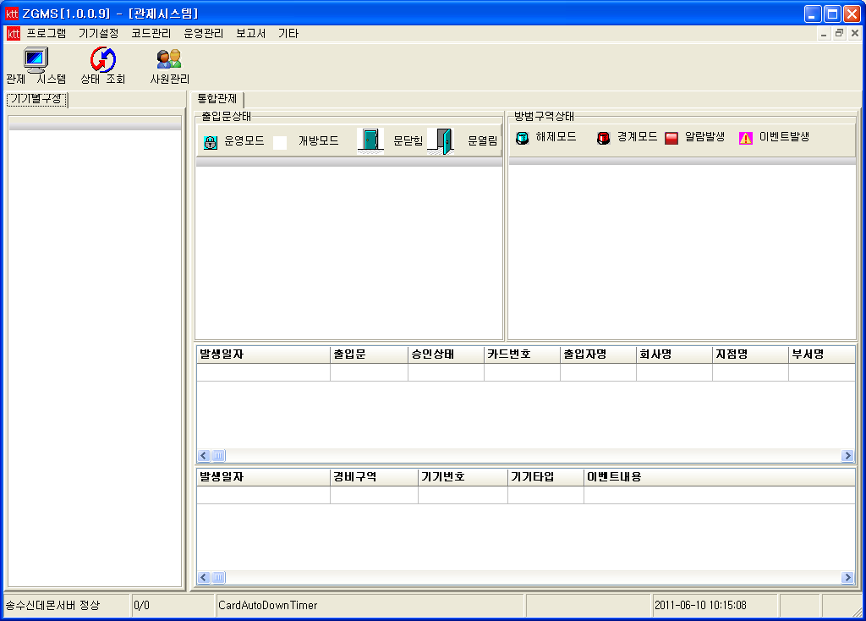
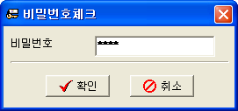
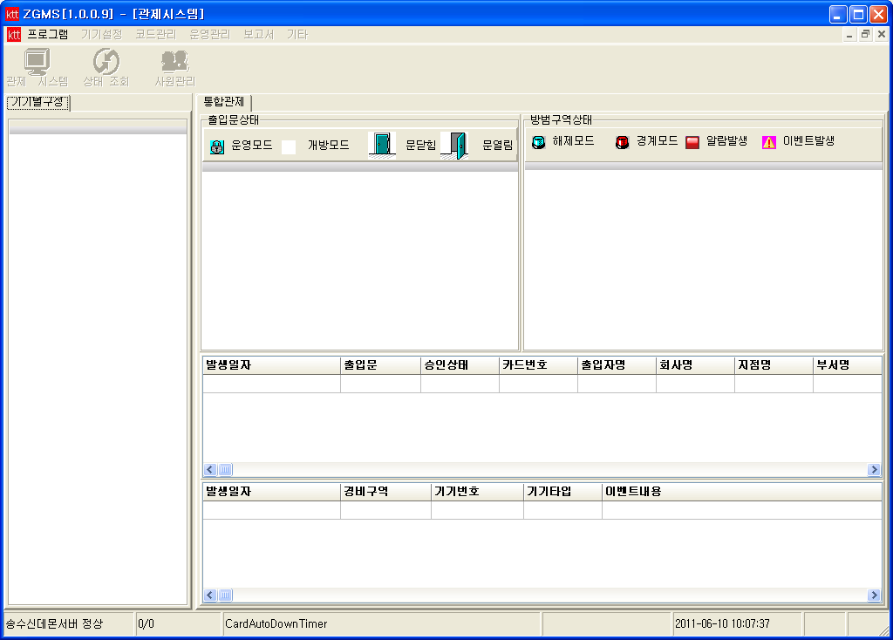
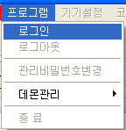
III. 프로그램
1. 프로그램 구동 및 종료
2. 다음과 같이 프로그램 이 구동 되면 로그인을 합니다.(초기 비밀번호 1234)

Slide 8
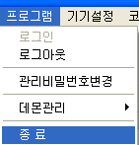
III. 프로그램
1. 프로그램 구동 및 종료
3. 로그아웃 – 자리를 비울 때 사용합니다.

Slide 9
III. 프로그램
1. 프로그램 구동 및 종료
4. 프로그램 종료 – 로그인 된 후에만 프로그램 종료가 됩니다.

Slide 10
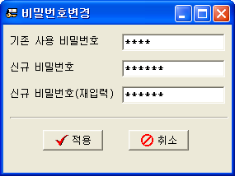
III. 프로그램
2. 비밀번호관리
1. 초기 비밀번호를 변경하여 보안 강화를 할 수 있습니다.(신규비밀번호 6-12자 사이)

Slide 11
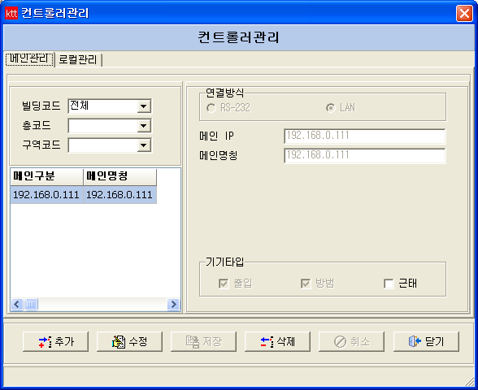
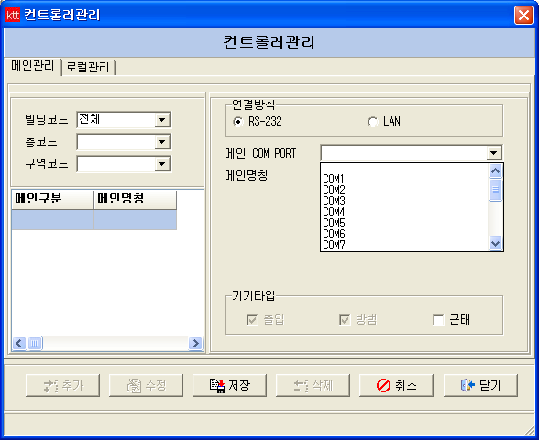
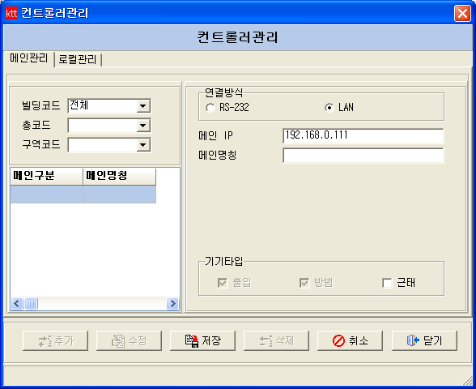
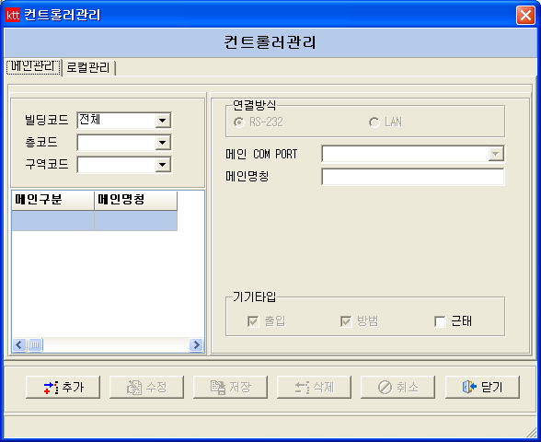

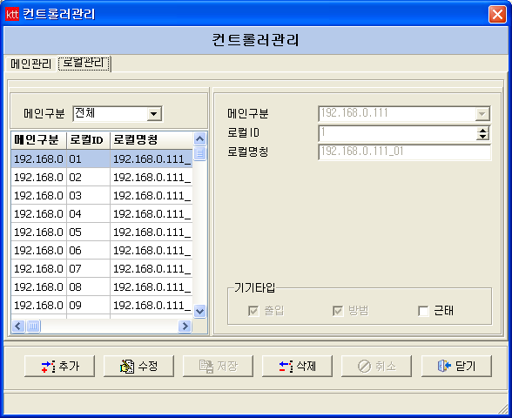
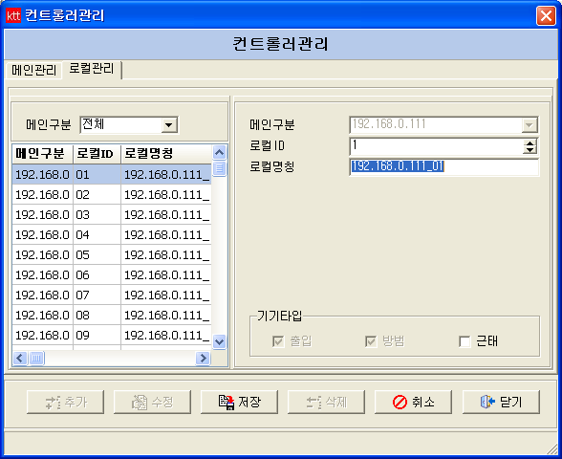
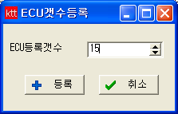
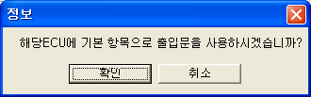

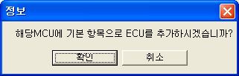
IV. 기기설정
1. 컨트롤러 관리
1. 메인 컨트롤러 및 로컬 컨트롤러 관리 – RS232 또는 LAN 을 선택 하여 등록 합니다.

Slide 12
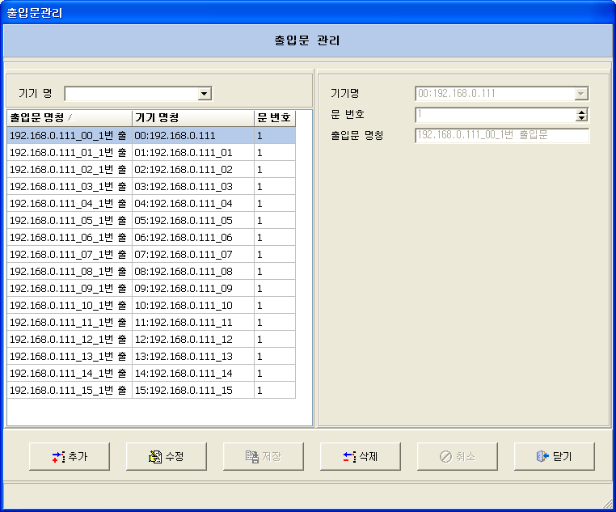
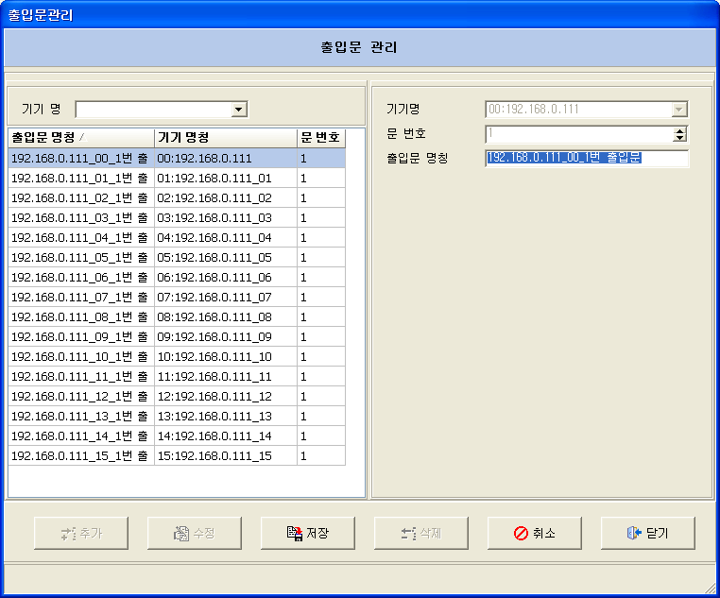

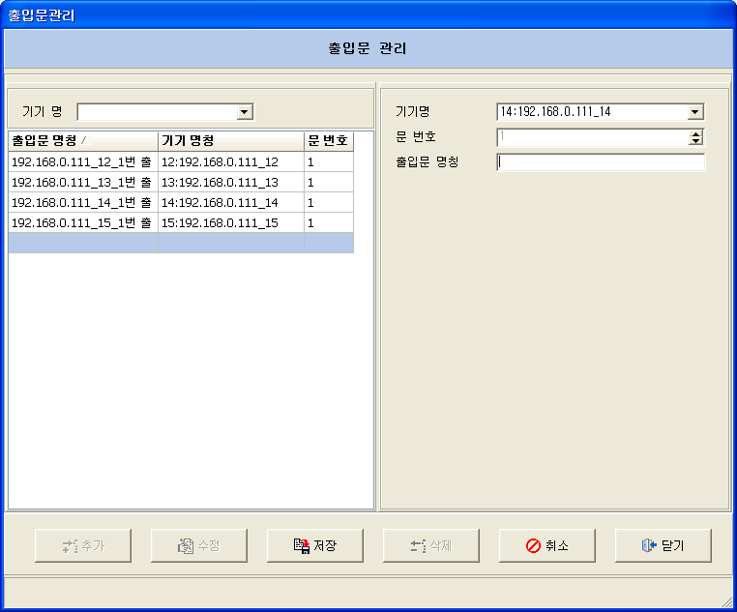
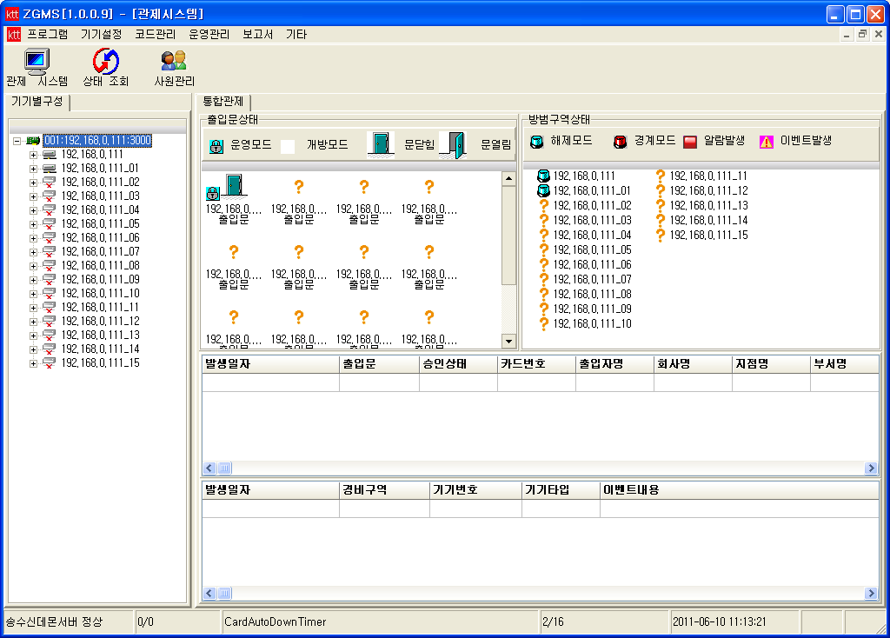
IV. 기기설정
2. 출입문 관리
1. 출입문관리 – 출입문 추가 및 출입문 명칭 변경.

Slide 13
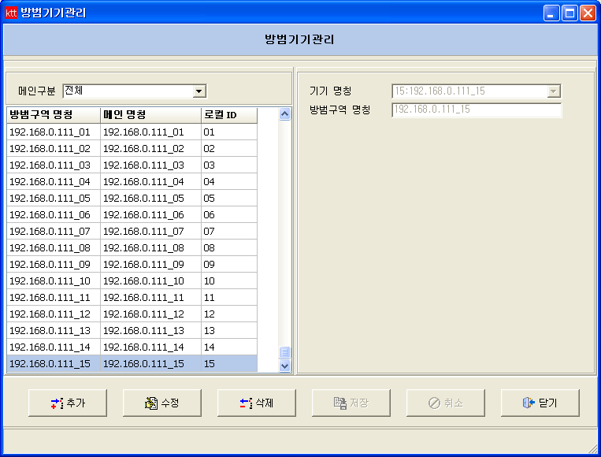
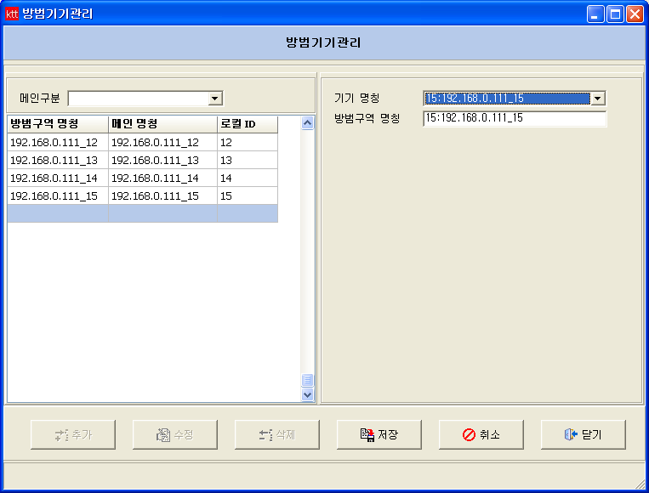
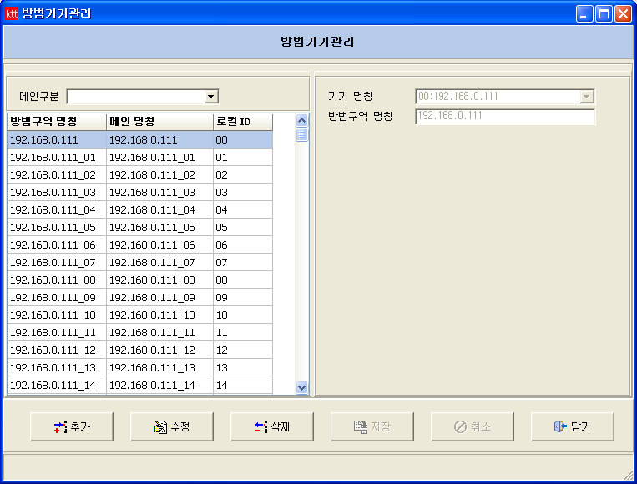
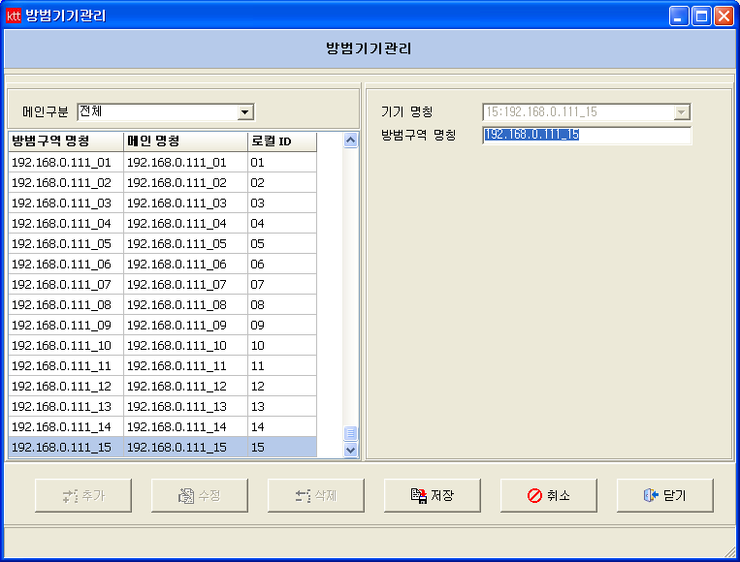
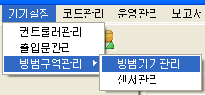
IV. 기기설정
3. 방범구역 관리
1. 방범구역관리 – 방범구역 추가 및 명칭 변경.

Slide 14
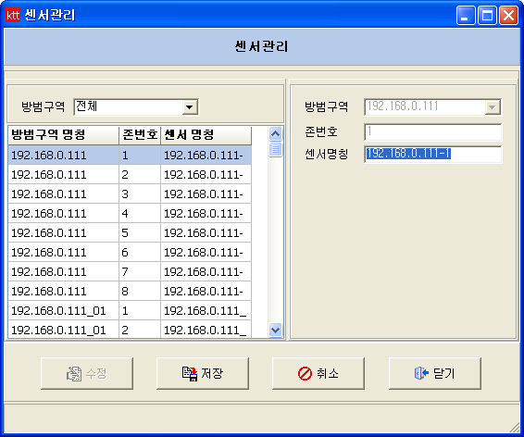
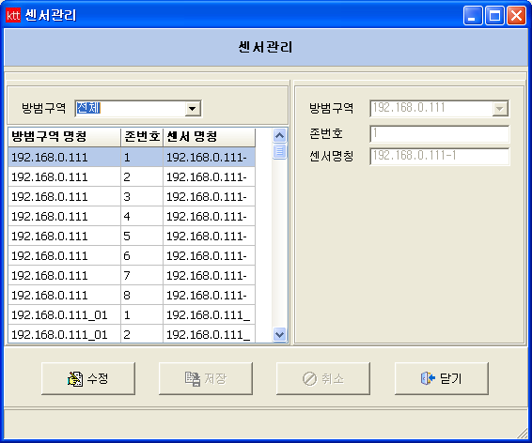
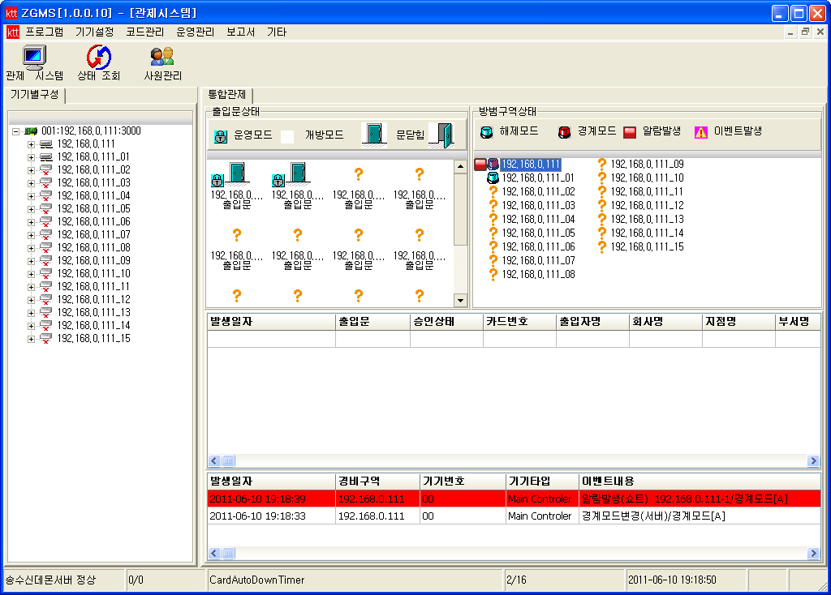
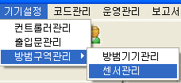
IV. 기기설정
3. 방범구역 관리
2. 센서관리 – 감지 존의 명칭을 변경

Slide 15
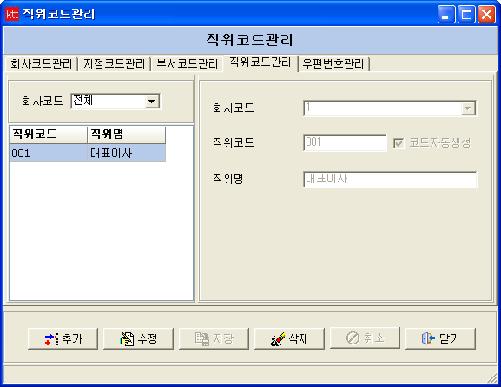
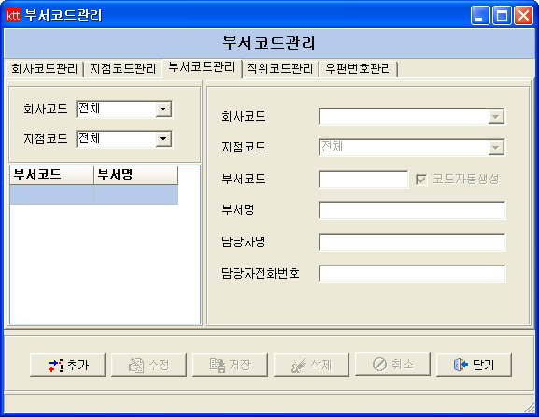
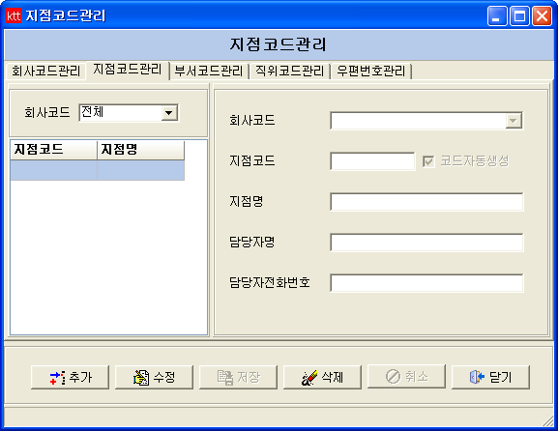
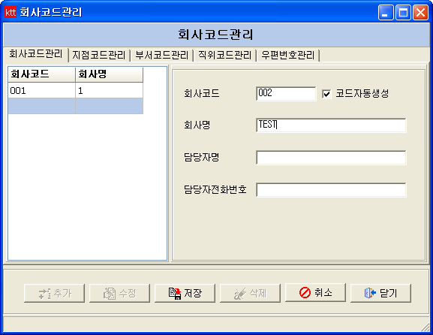
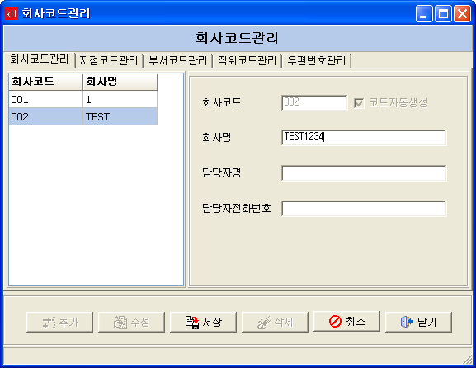
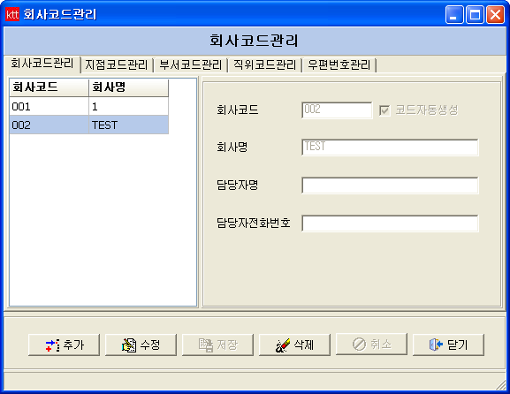
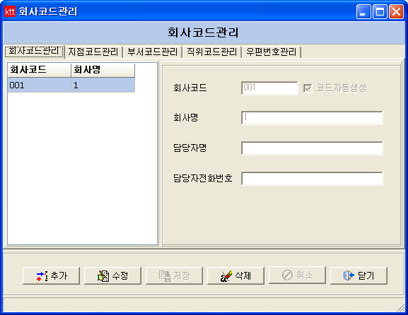

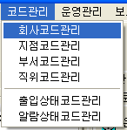
V. 코드관리
1. 회사/지점/부서/직위코드 관리
1. 코드관리 – 회사/지점/부서/직위 코드를 관리 함으로 보고서 출력 시 다양한 조회조건으로 출력 가능(단,회사코드는 반드시 있어야함)

Slide 16
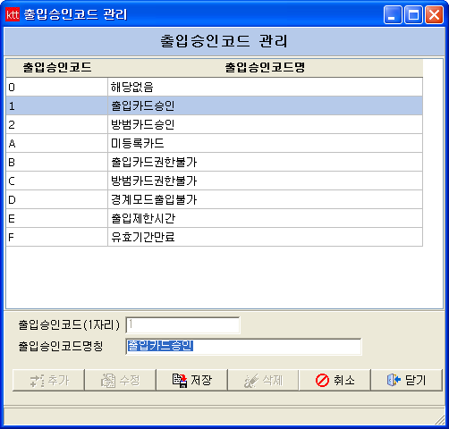
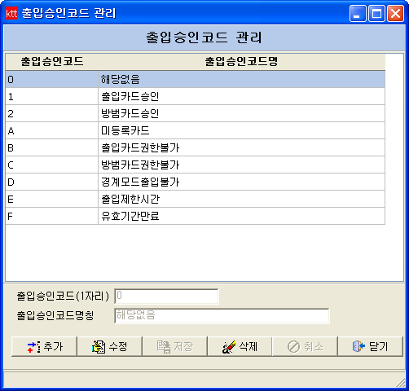
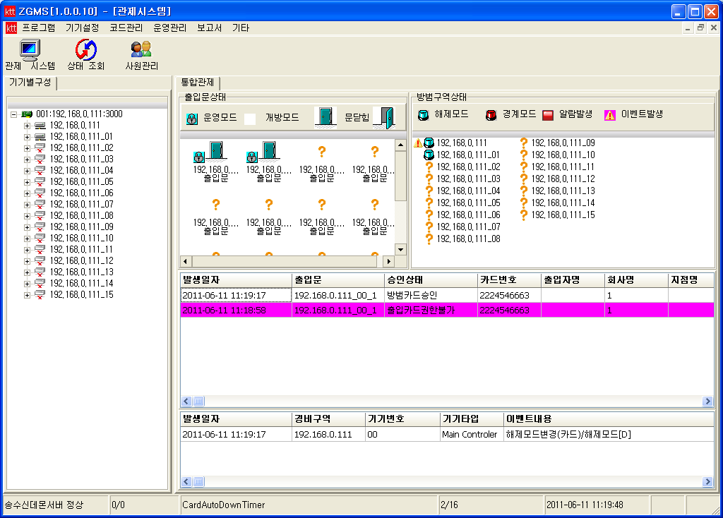
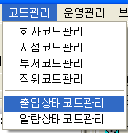
V. 코드관리
2. 출입 상태 코드 관리
1. 출입상태코드 – 출입 승인 및 미승인 시 화면에 조회 되는 명칭을 수정

Slide 17
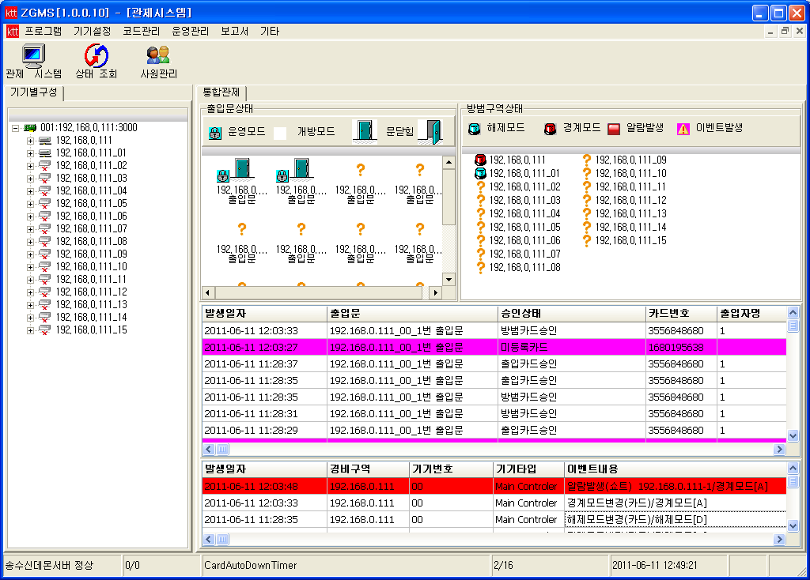
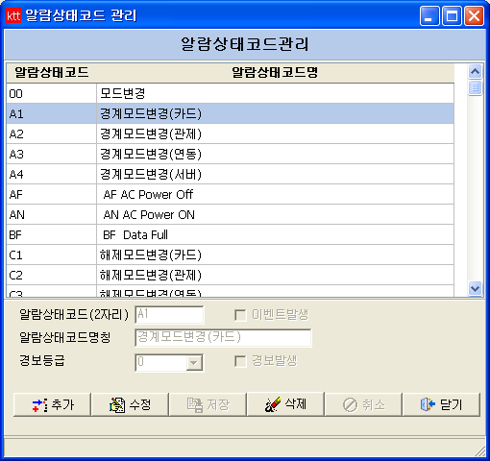
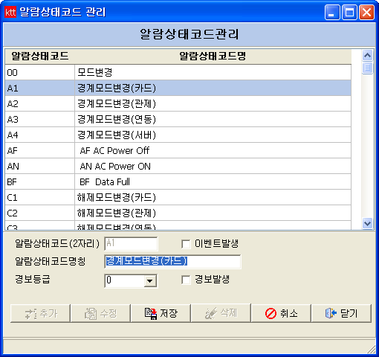
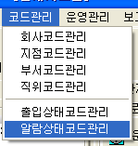
V. 코드관리
3. 알람 상태 코드 관리
1. 알람상태코드 – 알람이벤트 발생시 화면에 조회되는 알람이벤트 명칭을 수정

Slide 18






VI. 운영관리
1. 사원관리
1. 사원관리-카드의 사용자 정보 및 출입/방범 권한 관리

Slide 19






VI. 운영관리
2. 모니터링 및 원격제어
1. 모니터링 – 출입문 상태,출입자 현황,방범구역 상태 및 경보발생 상태를 모니터링
출입문상태
방범구역상태
운영모드/출입문열림
경계모드
기기상태
출입문상태
방범구역상태
해제모드
운영모드/출입문닫힘
메인컨트롤러상태
이벤트발생
연결정상
알람발생
개방모드/출입문열림
연결끊김
출입이벤트
방범구역상태모름
로컬컨트롤러상태
연결정상
개방모드/출입문닫힘
알람이벤트
연결끊김
출입문상태 모름

Slide 20



VI. 운영관리
2. 모니터링 및 원격제어
2. 원격제어 – 출입문 제어 및 방범구역 모드 변경 등
개방모드
출입문을 항상 열어놓음
운영모드
잠겨 있는 상태에서 출입권한이 있는 카드만 출입허용
상태확인
출입문의 현재 상태를 기기에서 다시 확인
출입문열기
- 출입문을 한번 열기
전체권한재전송
기기교체 등 전체권한을 다운로드 해야 하는 경우
결합장치리셋
- 기기가 오동작 하는 경우 기기를 껐다 켜야 하는경우(고객이 사용하는 경우는 없슴)
경계모드
방범구역을 경계모드로 변경
해제모드
방범구역을 해제모드로 변경

Slide 21



VII. 보고서
1. 출입이력보고서
1. 출입이력 보고서 – 사원의 출입 내역을 확인 하는 보고서
조회조건
출입이력

Slide 22


VII. 보고서
2. 경보이력보고서
1. 경보이력 보고서 – 알람 이벤트 내역을 확인하는 보고서
조회조건
경보이력

Slide 23



VII. 보고서
3. 근태보고서
1. 근태 보고서 – 근태 내역을 확인하는 보고서
- 근태 사용을 위한 환경 설정
1) 컨트롤러의 근태 사용 설정

Slide 24



VII. 보고서
3. 근태보고서
1. 근태 보고서 – 근태 내역을 확인하는 보고서
- 근태 사용을 위한 환경 설정
2) 출퇴근 시간 설정

Slide 25


VII. 보고서
3. 근태보고서
1. 근태 보고서 – 근태 내역을 확인하는 보고서
- 근태보고서 조회
조회조건
근태내역

Slide 26


VIII. 기타
1. 전체화재복구
1. 전체 화재 복구 – 화재 발생으로 출입문 열림 복구 시 사용

Slide 27



VIII. 기타
2. 환경설정
1. 환경설정 – 근태 환경,DB환경,지문연동 등의 환경을 설정함
- 근태환경설정

Slide 28

VIII. 기타
2. 환경설정
1. 환경설정 – 근태 환경,DB환경,지문연동 등의 환경을 설정함
- 데이터베이스환경설정

Slide 29


VIII. 기타
2. 환경설정
1. 환경설정 – 근태 환경,DB환경,지문연동 등의 환경을 설정함
- 지문연동 환경설정

Slide 30

VIII. 기타
2. 환경설정
1. 환경설정 – 근태 환경,DB환경,지문연동 등의 환경을 설정함
- 방범 환경설정 : 알람 발생시 소리 파일 재생 유무 설정

Slide 31


VIII. 기타
3. 업그레이드
1. 업그레이드 – 서버에 접속해서 최신 버전의 프로그램으로 업그레이드 함

Slide 32


VIII. 기타
4. DB백업
1. DB 백업 – DB를 백업 후 문제가 발생 한 경우 복구 기능 제공
- c:\program Files\zeron\ZGMS\DB 폴더를 압축 하여 백업

Slide 33
감사합니다

